Slide 1
Mạng LSTM Đa Biến Cho Dự Báo Giá Chứng Khoán Ngắn Hạn
Từ Biểu Đồ Truyền Thống Đến Dự Báo Bằng Trí Tuệ Nhân Tạo
Người trình bày: Đỗ Mạnh Hoàng – Đinh Trịnh Thanh Vy

Slide 2
Phân tích kỹ thuật là gì?
Phân tích kỹ thuật trong chứng khoán là phương pháp dự báo xu hướng giá cổ phiếu thông qua việc nghiên cứu dữ liệu thị trường trong quá khứ, chủ yếu là giá và khối lượng giao dịch.
Mọi mô hình hay chỉ báo kỹ thuật đều dựa trên 3 giả định cơ bản:
1. Giá phản ánh tất cả Tất cả các yếu tố như tin tức vĩ mô, báo cáo tài chính, tâm lý nhà đầu tư... đều đã được "chiết khấu" vào giá. Bạn chỉ cần nhìn biểu đồ là đủ thấy bức tranh toàn cảnh. | 2. Vận động theo xu hướng Giá không chạy ngẫu nhiên mà thường di chuyển theo các xu hướng rõ rệt (Tăng, Giảm hoặc Đi ngang) cho đến khi có một tín hiệu đảo chiều mạnh mẽ.Giá có xu hướng duy trì quỹ đạo hiện tại cho đến khi có tín hiệu đảo chiều rõ rệt. | 3. Lịch sử lặp lại Tâm lý con người (tham lam và sợ hãi) thường không đổi qua hàng trăm năm, dẫn đến các mẫu hình giá trong quá khứ thường xuất hiện lại trong tương lai.

Slide 3
CÁC CÔNG CỤ PHỔ BIẾN NHẤT
Công cụ | Mô tả ngắn gọn
Biểu đồ nến (Candlestick) | Cách hiển thị giá mở cửa, đóng cửa, cao nhất, thấp nhất. Giúp đọc hiểu tâm lý mua/bán trong từng phiên.
Đường trung bình (MA) | Làm mượt dữ liệu giá để xác định xu hướng chính (ví dụ: MA20 cho ngắn hạn, MA200 cho dài hạn).
Hỗ trợ & Kháng cự | Các vùng giá mà tại đó giá thường có xu hướng dừng lại hoặc đảo chiều.
Chỉ báo (Indicator) | RSI (Relative Strength Index): Đo lường sức mạnh của giá, giúp nhận biết khi nào thị trường đang "quá mua" (nguy cơ giảm) hoặc "quá bán" (cơ hội tăng). MACD: Xác định sự hội tụ và phân kỳ của các đường trung bình để tìm điểm đảo chiều.
Mô hình giá | Các hình dạng đặc biệt như Vai-Đầu-Vai, Hai Đáy, Chiếc Cốc Tay Cầm... báo hiệu giá sắp bứt phá.

Slide 4
Đường trung bình động (Moving Average - MA) & Chỉ số sức mạnh tương đối (RSI)
Đường MA giúp làm mượt biến động giá để bạn thấy rõ xu hướng chính. Hai đường phổ biến nhất là MA20 (ngắn hạn) và MA50/MA200 (trung và dài hạn).
Cách đọc xu hướng: * Nếu giá nằm trên đường MA: Xu hướng tăng (Uptrend).
Nếu giá nằm dưới đường MA: Xu hướng giảm (Downtrend).
Tín hiệu giao dịch (Giao cắt vàng - Golden Cross): Khi đường MA ngắn hạn (như MA20) cắt lên trên đường MA dài hạn (như MA50), đó thường là tín hiệu cho một đợt tăng giá mạnh.
RSI là một chỉ báo dao động giúp bạn biết thị trường đang "nóng" hay "lạnh" quá mức. Chỉ số này chạy từ 0 đến 100.
Vùng Quá mua (Overbought) > 70: Giá đã tăng quá nhanh, tâm lý hưng phấn quá đà. Đây là lúc bạn nên cẩn trọng, vì khả năng cao giá sẽ sớm điều chỉnh giảm.
Vùng Quá bán (Oversold) < 30: Giá đã giảm quá sâu, tâm lý hoảng loạn cực độ. Đây thường là vùng đáy tiềm năng để cân nhắc mua vào.
Phân kỳ (Divergence): Đây là tín hiệu mạnh nhất của RSI. Nếu giá tạo đỉnh sau cao hơn đỉnh trước, nhưng RSI lại tạo đỉnh sau thấp hơn đỉnh trước, đó là dấu hiệu cảnh báo xu hướng tăng đang suy yếu và sắp đảo chiều.

Slide 5
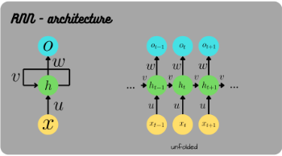
RNN
RNN là loại mạng nơ-ron được thiết kế để xử lý dữ liệu tuần tự (Sequential Data), nơi thông tin trước đó ảnh hưởng đến dự đoán hiện tại.
Cơ chế vòng lặp: Cho phép thông tin "tồn tại" qua các bước thời gian bằng cách truyền trạng thái ẩn (Hidden State).
Khả năng ứng dụng: Phù hợp cho xử lý ngôn ngữ tự nhiên (NLP), dự báo chuỗi thời gian, nhận dạng giọng nói.
Nhược điểm: Gặp vấn đề "Tiêu biến đạo hàm" (Vanishing Gradient), khó ghi nhớ thông tin trong chuỗi dài.
ht=f(W⋅ht-1+U⋅xt)
Notes:
https://jontalle.web.engr.illinois.edu/Public////Elman-FindingStructureinTime.90.pdf

Slide 6
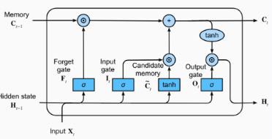
Long Short-Term Memory (LSTM)
LSTM là một biến thể nâng cao của RNN, được thiết kế đặc biệt để giải quyết bài toán phụ thuộc dài hạn.
Trạng thái ô (Cell State): Đóng vai trò như "băng chuyền" thông tin, giúp duy trì dữ liệu quan trọng qua nhiều bước.
Cấu trúc Cổng (Gates):
Cổng Quên: Loại bỏ thông tin không cần thiết.
Cổng Nhập: Cập nhật thông tin mới vào Cell State.
Cổng Xuất: Quyết định giá trị đầu ra.
Ưu điểm: Hiệu quả vượt trội trong việc ghi nhớ ngữ cảnh xa, tránh hiện tượng tiêu biến đạo hàm (Vanishing Gradient).
Notes:
https://www.bioinf.jku.at/publications/older/2604.pdf

Slide 7
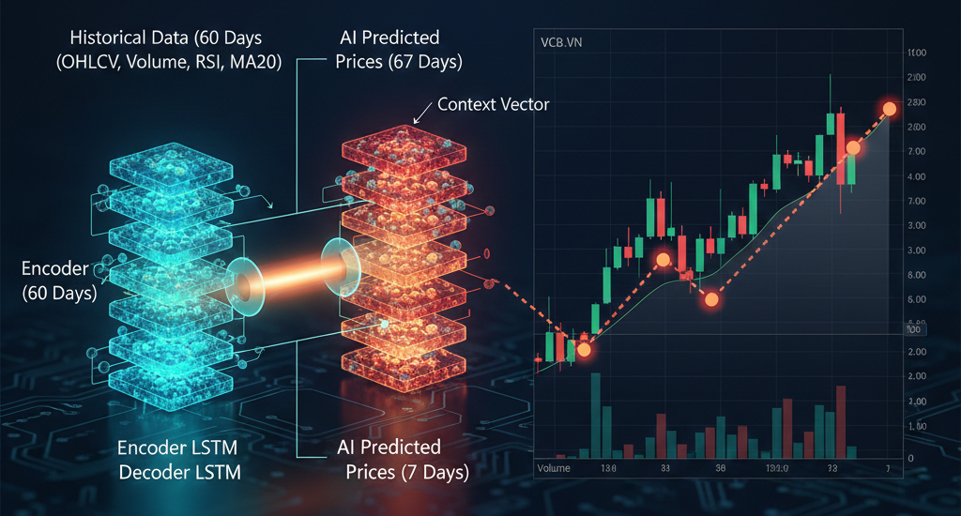
Tại sao dùng LSTM cho Chứng khoán?
Trong chứng khoán, giá cổ phiếu không chỉ phụ thuộc vào ngày hôm qua mà còn bị ảnh hưởng bởi các chu kỳ, xu hướng từ nhiều tuần hoặc nhiều tháng trước. LSTM chính là công cụ mạnh mẽ nhất để giải quyết bài toán này.
Khả năng ghi nhớ: Xử lý các chuỗi dữ liệu dài hạn vượt trội hơn RNN truyền thống.
Dữ liệu phi tuyến tính: Hiểu được các biến động phức tạp không theo đường thẳng của thị trường.
Phát hiện mẫu hình: Tự động nhận diện các tín hiệu mà mắt người thường bỏ sót.

Slide 8
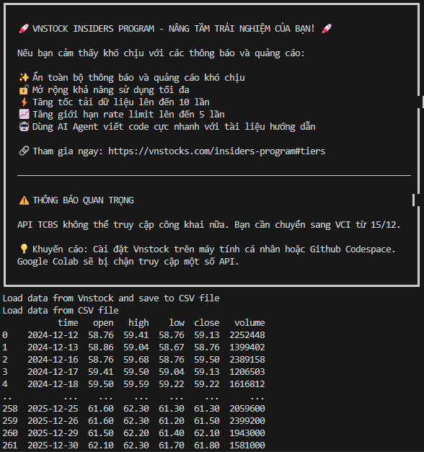
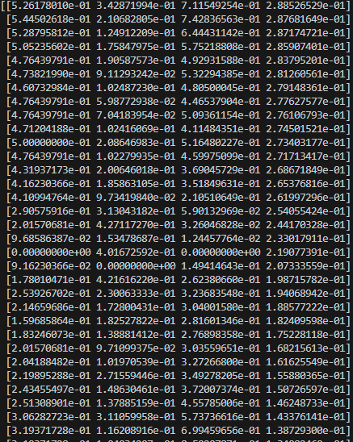
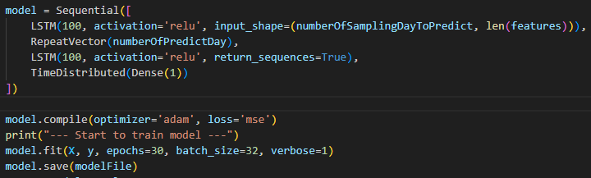
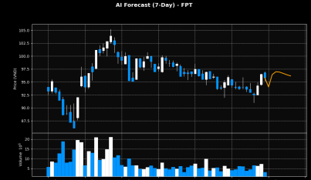
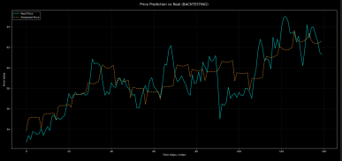
Quy trình xây dựng mô hình
Thu Thập | Tiền Xử Lý | Cấu Trúc | Huấn Luyện | Kiểm Chứng
Sử dụng vnstock lấy dữ liệu OHLCV của từng mã chứng khóa từ nguồn VCI. | Chuẩn hóa dữ liệu về khoảng: 0~1 cho các features: Close, Volume, RSI, MA | Thiết kế lớp LSTM, Dropout và Dense. | Huấn luyện máy với toàn bộ dữ liệu từ 1/1/2025 đến 31/12/2025 | Backtesting đánh giá hiệu quả thực tế.

Slide 9
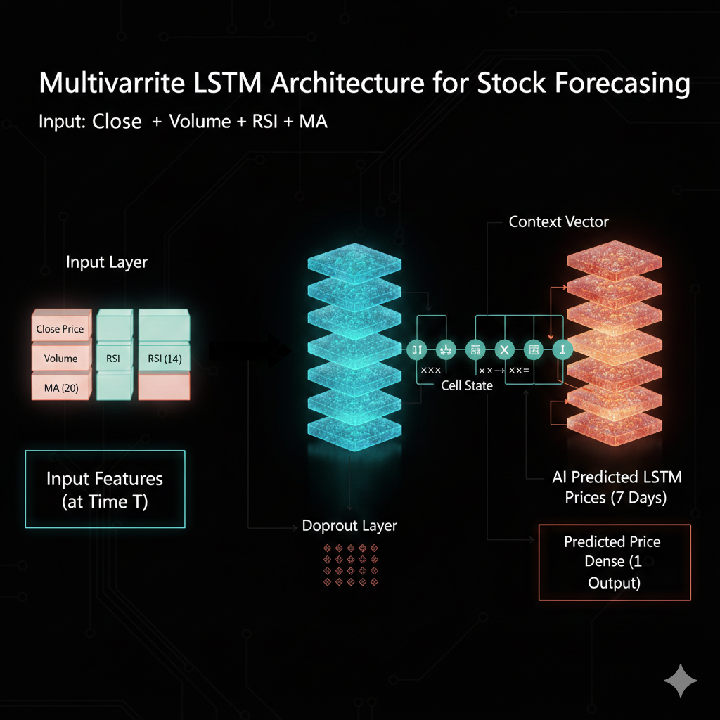
Kiến trúc mô hình Đa biến
Đầu vào (Features)
Giá đóng cửa (Close), Khối lượng (Volume), Chỉ báo sức mạnh (RSI), Biến động xu hướng (MA20).
Lợi ích thực tế
Giúp AI hiểu bối cảnh thị trường (Ví dụ: Giá tăng nhưng khối lượng thấp là rủi ro bẫy tăng giá).

Slide 10
Dự báo tương lai (Encoder-Decoder)
Encoder (Mã hóa)
Nén 60 ngày dữ liệu lịch sử thành một vector thông tin đặc trưng (Context Vector). Đây là "bộ nhớ" tóm tắt quá khứ.
Decoder (Giải mã)
Từ vector bối cảnh, mô hình "vẽ" ra chuỗi giá dự kiến cho 7 ngày tiếp theo một cách tuần tự và logic.
Ưu điểm vượt trội: Hạn chế tối đa sai số tích tụ so với phương pháp dự báo từng ngày một truyền thống.

Slide 11
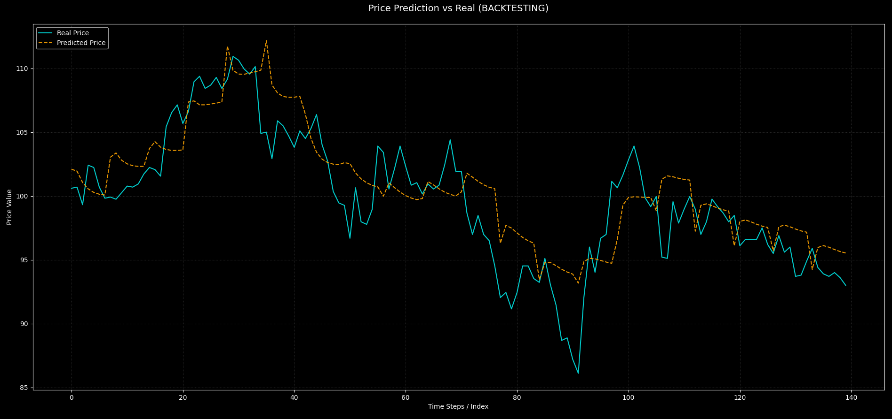
Kết quả Backtest & Trực quan hóa

Slide 12
Hạn chế và Rủi ro
Hiện tượng Overfitting | Biến cố Thiên nga đen | Độ trễ hệ thống
Mô hình quá khớp với dữ liệu quá khứ nhưng mất khả năng tổng quát hóa khi gặp bối cảnh thị trường mới. | Không thể dự báo các sự kiện bất ngờ mang tính cực đoan như chiến tranh, dịch bệnh hay thay đổi chính sách đột ngột. | Thị trường là hệ thống mở, bị tác động mạnh bởi tâm lý con người phi lý trí mà các chỉ số kỹ thuật chưa phản ánh hết.

Slide 13

Kết luận & Hướng phát triển
AI là công cụ hỗ trợ mạnh mẽ, không phải "chén thánh".
Phân tích tin tức (Sentiment Analysis).
Sử dụng cơ chế Attention để tăng độ chính xác.
Tự động hóa giao dịch qua API sàn chứng khoán.

Slide 14
Hỏi & Đáp
Cảm ơn đã lắng nghe
Mời các câu hỏi từ hội đồng và người nghe.
Người trình bày: Đỗ Mạnh Hoàng – Đinh Trịnh Thanh Vy

